Slide 1

Ознаки подільності на 9 і на 3
Дивіться відео-версію презентації за посиланням: https://youtu.be/xeWK1sjxQFQ

Slide 2
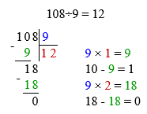
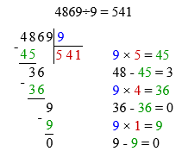
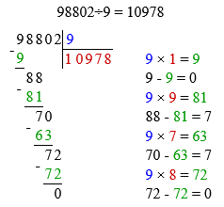
108, 4869, 98 802

Slide 3
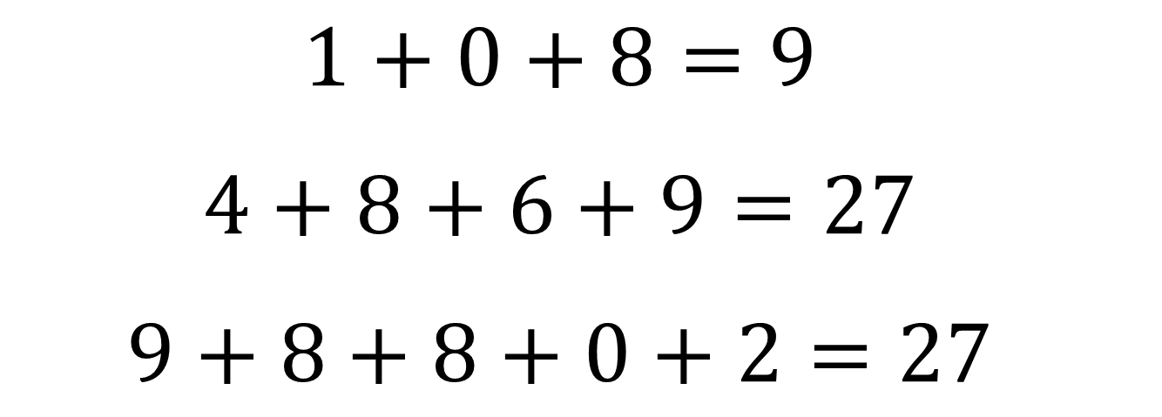
$$1+0+8=9$$
$$4+8+6+9=27$$
$$9+8+8+0+2=27$$

Slide 4
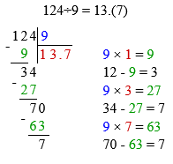
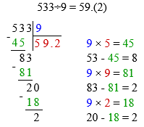
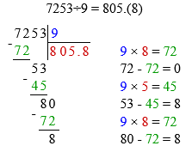
124, 533, 7253

Slide 5
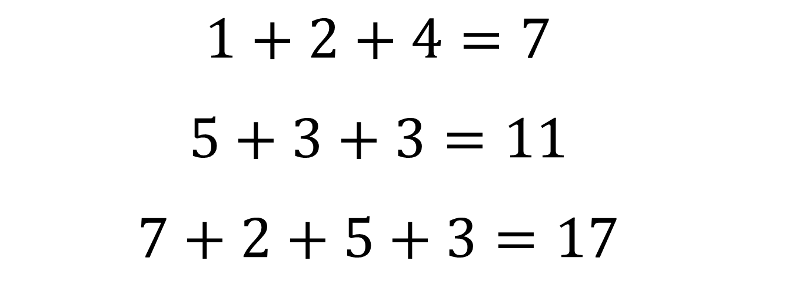
$$1+2+4=7$$
$$5+3+3=11$$
$$7+2+5+3=17$$

Slide 6
Ознака подільності на 9
Якщо сума цифр натурального числа ділиться націло на 9, то й саме число ділиться націло на 9.
Якщо сума цифр натурального числа не ділиться націло на 9, то й саме число не ділиться націло на 9.

Slide 7
Ознака подільності на 3
Якщо сума цифр натурального числа ділиться націло на 3, то й саме число ділиться націло на 3.
Якщо сума цифр натурального числа не ділиться націло на 3, то й саме число не ділиться націло на 3.

Slide 8
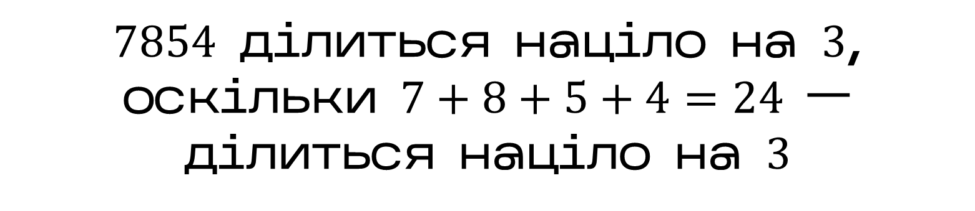
$7854$ ділиться націло на $3$, оскільки $7+8+5+4=24$ — ділиться націло на $3$

Slide 9
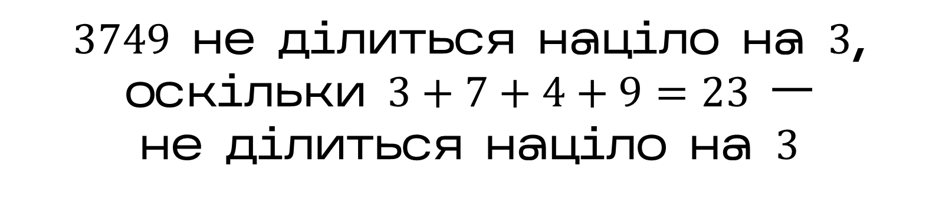
$3749$ не ділиться націло на $3$, оскільки $3+7+4+9=23$ —
не ділиться націло на $3$

Slide 10


Slide 11
Як установити, чи ділиться число націло на 9?

Slide 12
Як установити, чи ділиться число націло на 9?
Правильна відповідь — Якщо сума цифр ділиться націло на 9, то й саме число ділиться.
Якщо сума цифр не ділиться націло на 9, то й саме число не ділиться.

Slide 13
Як установити, чи ділиться число націло на 3?

Slide 14
Як установити, чи ділиться число націло на 3?
Правильна відповідь — Якщо сума цифр ділиться націло на 3, то й саме число ділиться.
Якщо сума цифр не ділиться націло на 3, то й саме число не ділиться.

